Slide 1
得了秘訣

Slide 2
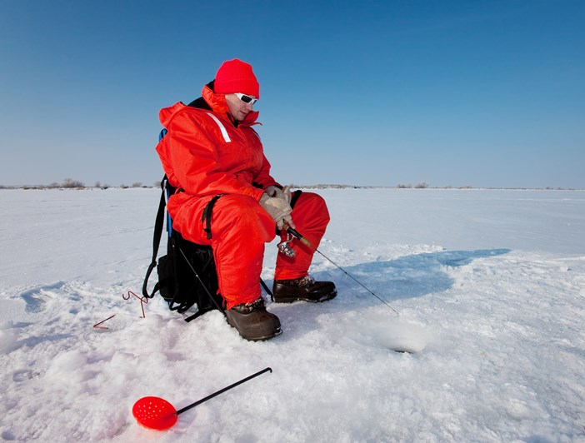

Slide 3
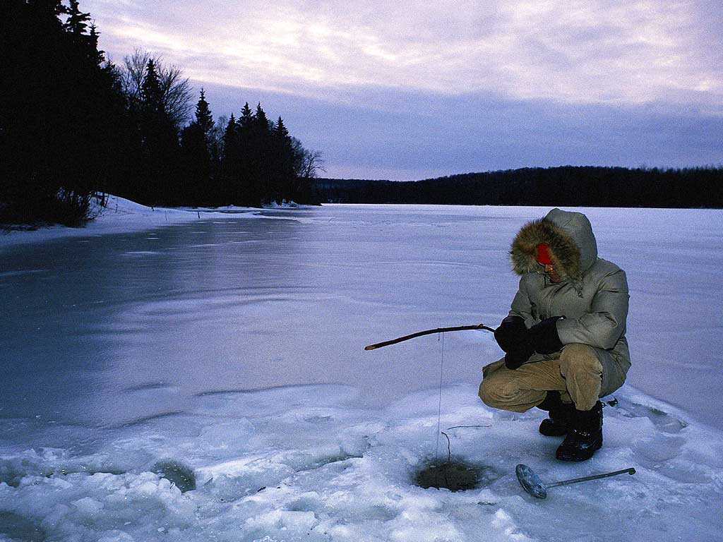

Slide 4
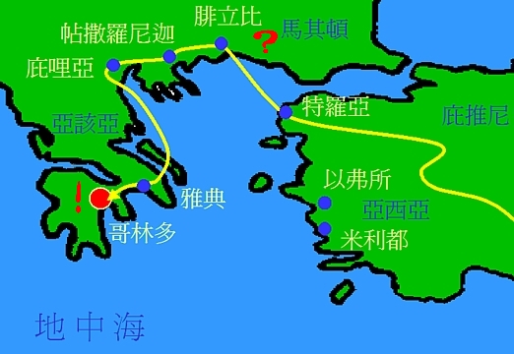

Slide 5
心柔謙卑，為人設想
我靠主大大喜樂，因為你們關懷我的心，如今又表現了出來，其實你們一直都關懷我，只是沒有機會罷了。
腓立比書4:10

Slide 6
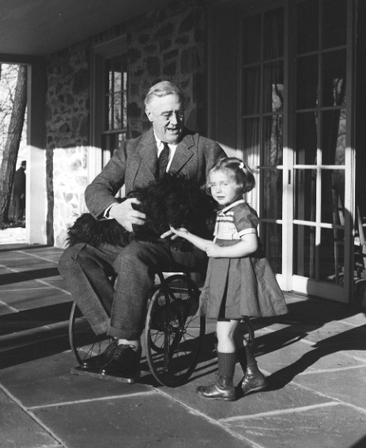
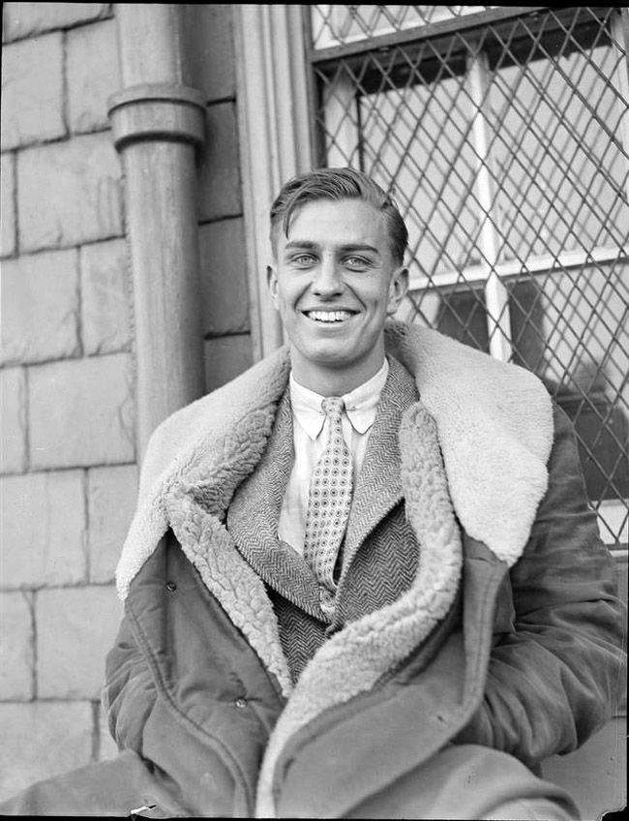
老羅斯福總統
小西奥多羅斯福

Slide 7
上帝有兩個住所，
一個在天堂，
一個在謙和感恩之人的心中

Slide 8
心存感恩、知足常樂
我並不是因缺乏而說這話，因為我已經學會無論在甚麼景況都可以知足。我知道怎樣處卑賤，也知道怎樣處豐富；或飽足或飢餓，或有餘或缺乏，任何事情，任何景況，我都得了祕訣。
腓立比書4:11-12

Slide 9
心得自由、充滿力量
我靠著那加給我力量的，凡事都能作。
腓立比書4:13

Slide 10
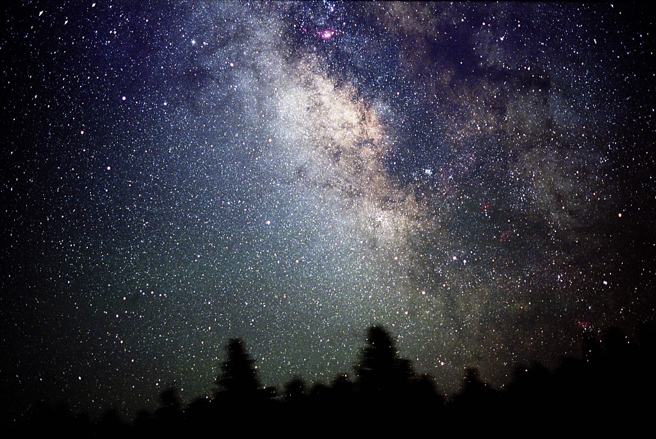
當你灰心絕望時，抬頭看天上的星，這些星星陪伴過在曠野的亞伯拉罕、以撒、雅各、大衛，今天同樣陪伴著你，上帝會陪你一起走過苦難！

Slide 11
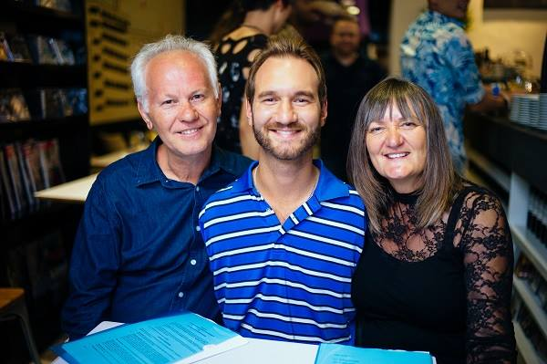
力克胡哲的父母

